Slide 1
El componente digital de tu negocio
Factores a tener en cuenta
en la implementación
de un comercio electrónico.

Slide 2
Me presento
Isaac Bosch
CEO en eComm360.
Consultor de negocio y estrategia online
Me podéis consultaréis contactar conmigo
@isaacbosch
https://www.linkedin.com/in/isaacbosch/

Slide 3
¿Os habéis planteado dar el paso?

Slide 4
Planteamiento del caso

Slide 5
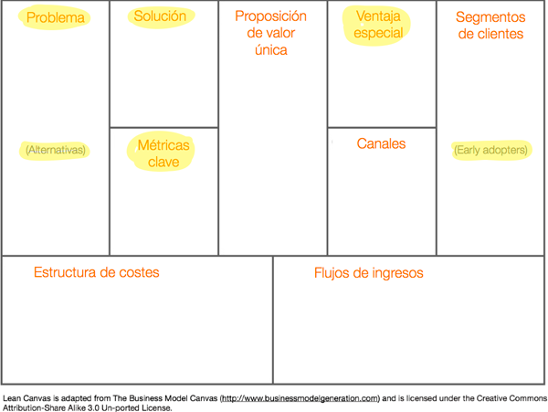
Nuestro modelo de negocio
Nuevas formas de plantear hipótesis.
Que problemas solventamos.

Slide 6
Análisis Externo - PESTEL
Políticos
Económicos
Socio culturales
Tecnológicos
Ecológicos
Legales

Slide 7
Análisis interno - DAFO
Oportunidades ¿Qué circunstancias mejoran la situación de la empresa? ¿Qué tendencias del mercado pueden favorecernos? ¿Qué cambios en la normatividad legal y/o política se están presentando? ¿Qué cambios en los patrones sociales y de estilos de vida se están presentando? | Amenazas ¿Qué obstáculos se enfrentan a la empresa? ¿Qué están haciendo los competidores? ¿Se tienen problemas de recursos de capital? ¿Puede alguna de las amenazas impedir totalmente la actividad de la empresa?
Fortalezas ¿Qué consistencia tiene la empresa? ¿Qué ventajas hay en la empresa? ¿Qué hace la empresa mejor que cualquier otra? ¿A qué recursos de bajo coste o de manera única se tiene acceso? ¿Qué percibe la gente del mercado como una fortaleza? ¿Qué elementos facilitan obtener una venta? | Debilidades ¿Qué se puede evitar? ¿Que se debería mejorar? ¿Qué desventajas hay en la empresa? ¿Qué percibe la gente del mercado como una debilidad? ¿Qué factores reducen las ventas? ¿Qué haces mal?

Slide 8
Análisis interno - DAFO
DAFO | Puntos fuertes | Puntos Débiles
Oportunidades | Estrategias Ofensivas (Explotar) Estrategias O/F Se usan las fuerzas (F) para aprovechar las Oportunidades (O) | Estrategias Reorientación (Corregir) Estrategias O/D Se superan las Debilidades (D) aprovechando las Oportunidades (O)
Amenazas | Estrategias Defensivas (Mantener) Estrategias A/F Se evitan las Amenzas (A) con las Fuerza (F) | Estrategias Supervivencia (Afrontar) Estrategias A/D Se busca reducir las Debilidades (D) y eludir las Amenazas (A)

Slide 9
Posibles objetivos para la moda.
VENDER
Distribuidores.
Retail.
Marca punto com.
Marca canal online.
BRANDING
Marcas.
Cadenas.

Slide 10
El caso del Daniel García
Propietario de una tienda de moda.
Presupuesto medio
Mas de 1.500 referencias.

Slide 11
Su situación actual.
Moda de marca.
Tienda física con 3 empleados.
Facturación de cada tienda fisica.
Se fundo hace 16 años
Precio PVR
Precio medio 65,00 eur
Margen de un 40%
Inversión media.

Slide 12
Complementos para tienda de moda
Gift Card.
Guía de talla.
Colecciones.
Carrito abandonado.
Productos relacionados.
Cupones para promos.
N x M

Slide 13
¿Qué hacemos actualmente?
Como atendemos al cliente.
Qué busca la gente en nuestra tienda.
Como clasificamos nuestros artículos.
Como mostramos los artículos.
Quien es nuestro target.

Slide 14
Transformando.
Si le preguntamos la finalidad porque no hacer online.
¿Es para un evento?
¿Es para el día a día?

Slide 15
Transformando.
Si a nuestro cliente le preguntamos que busca en la tienda física.
También lo haremos en la virtual.
Para ello tendremos que clasificar el catálogo adecuadamente por necesidades.

Slide 16
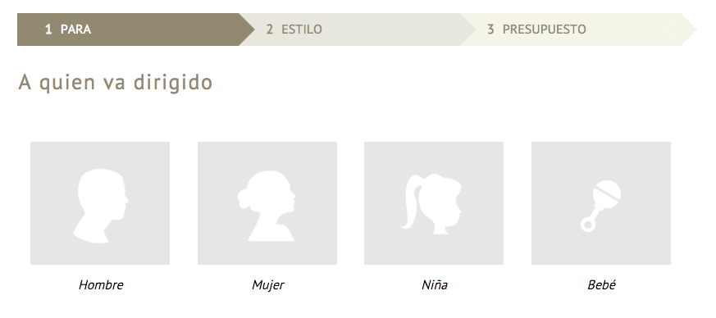
Humanizar el eCommerce

Slide 17
Catálogo
Como clasificar el producto
Poca categoría y más filtro (+ tiempo)
Mucha categoría (- tiempo)
Pensar en el SEO
Tener en cuenta que los artículos pueden tener más de una categoría

Slide 18
Catálogo
¿Cuantas cosas podemos decir de un producto?
¿Características de una camisa?
¿y de una joya?

Slide 19
Catálogo
Talla
Color
Composición
Marca
Colección
Estilo
Cuello
Entallada
Material
Estilo
Piedra
Colección

Slide 20
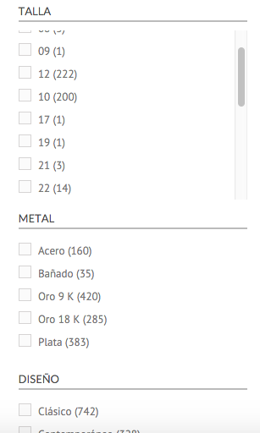
Catálogo - Consejos
No debemos confundir.
Categoría vs menú
A veces filtrar es más fácil que clasificar.

Slide 21
Crear artículos
Que busca la gente: Google Trends
Competencia: SEMRush o parecidos
Site de la competencía abierta

Slide 22
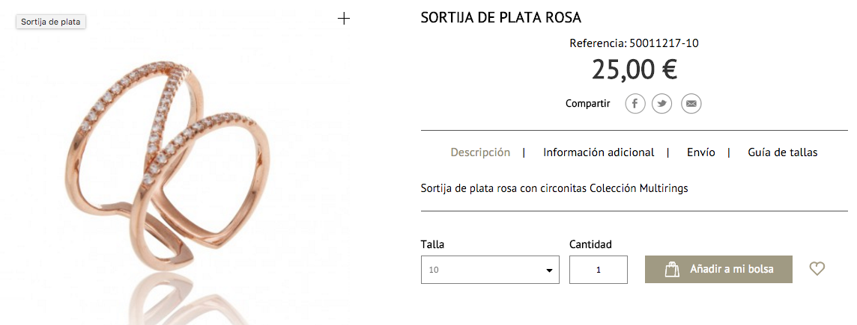
Catálogo
La ficha del producto:

Slide 23
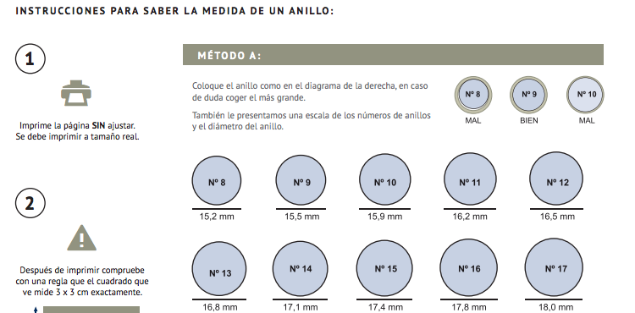
Catálogo
Ayuda al cliente:

Slide 24
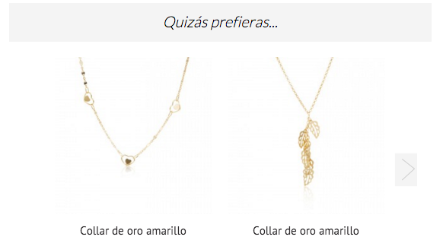
Catálogo
Recomendaciones (Subir ticket medio)

Slide 25
Mas casos - María Sánchez
Marca de moda.
Vende por anticipado.
2 colecciones anuales.

Slide 26
Elemento diferenciadores
Distribución
B2B – Venta cerrada a publico.
Pedidos pretemporada.
Guardar pedidos.
Pago
Tiene pagos a X días
Pago a recibo

Slide 27
Cosas a tener en cuenta

Slide 28
Invirtiendo.
Si tenemos 10 para invertir, no deberíamos gastarlo todo en tecnología, sino repartir en marketing.
La relación puede estar entre 60/40 o 40/60

Slide 29
Invirtiendo.
Objetivos vs Realidad

Slide 30
Vendiendo
Si nuestro ticket es 65,00 eur y tenemos un margen del 40%.
Nuestro beneficio es de 26,00 eur
Coste del trafico * % Conversión < 22,00 eur

Slide 31
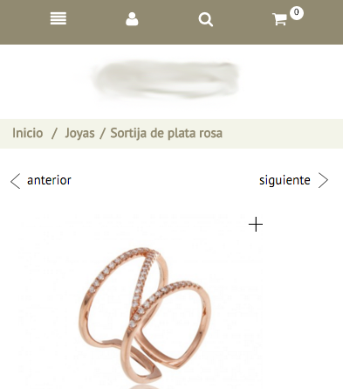
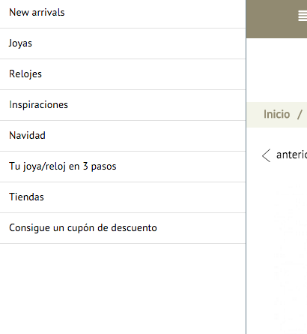
m-commerce
El origen del trafico esta cambiando

Slide 32
Eso no es todo
Efecto positivo en
MARKETING
Logística
Pagos
Legal
Fiscalidad
Qué voy a transportar
Dónde
Cómo lo va a hacer
Cuántas veces
Cumplo la LOPD
LSSI
Contabilidad
Gestión

Slide 33
Por todo esto y mucho mas, nos convertimos en 360

Slide 34
¿Que tienda necesita?
Ejemplo productos Cambra – Sector moda
StartUp
B2C Pro
B2C + B2B Pro
Desde
Desde
Desde
1.490 eur
3.490 eur
7.490 eur
Diseño básico
Diseño avanzado
B2C Pro + B2B
Elementos de confianza
Personalizaciones
Personalizaciones
Recomendaciones
Recomendaciones
Recomendaciones
Sistema de checkout y pago
Sistema de checkout y pago
Sistema de checkout y pago

Slide 35
Algunos proyectos

Slide 36
¿Quién me hace la primera pregunta?
@isaacbosch
https://www.linkedin.com/in/isaacbosch/
ibosch@ecomm360.es

